Slide 1
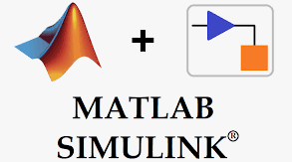
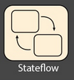


Séminaire du 26 novembre 2019
SCIENCES DE L’INGÉNIEUR
Nouveautés du programme de SI en lien avec les ressources nationales
Séminaire du 26 novembre 2019 – SI et ressources nationales– Boulenger Guillaume

Slide 2
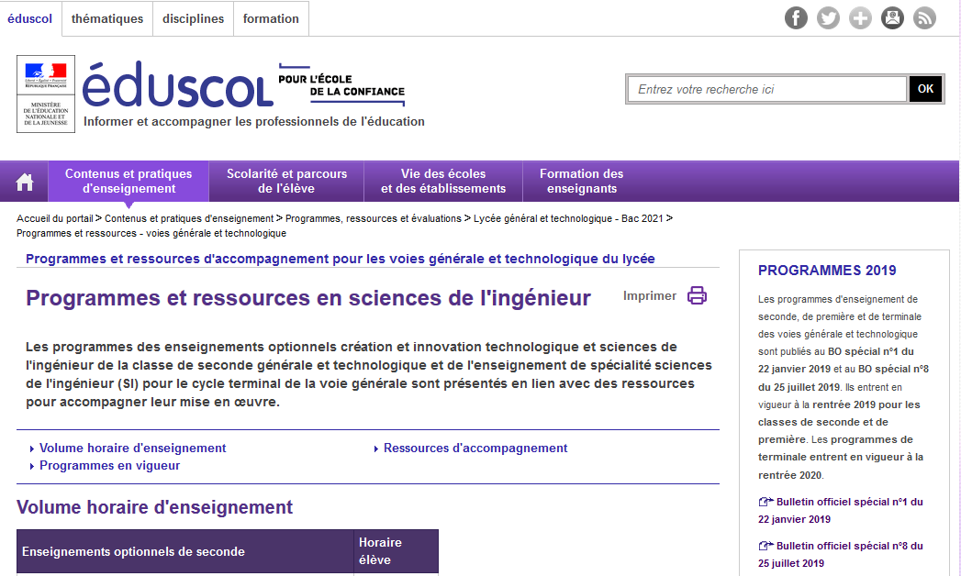
Séminaire du 26 novembre 2019
SCIENCES DE L’INGÉNIEUR
https://eduscol.education.fr/cid143817/sciences-ingenieur-bac-2021.html
Séminaire du 26 novembre 2019 – SI et ressources nationales– Boulenger Guillaume

Slide 3
Séminaire du 26 novembre 2019
SCIENCES DE L’INGÉNIEUR
Contenus
Programmes en vigueur
Spécialité de sciences de l'ingénieur de première et terminale de la voie générale
Ressources d'accompagnement
Enseignement de spécialité Sciences de l'ingénieur
Cahier des charges pour l'écriture des sujets d'épreuves E3C de sciences de l'ingénieur
Grille de correction sujet E3C
Grille de correction sujet E3C - Candidat
Séminaire du 26 novembre 2019 – SI et ressources nationales– Boulenger Guillaume

Slide 4
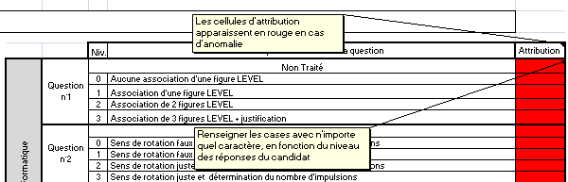
Séminaire du 26 novembre 2019
SCIENCES DE L’INGÉNIEUR
Correction des deux exercices
Séminaire du 26 novembre 2019 – SI et ressources nationales– Boulenger Guillaume

Slide 5
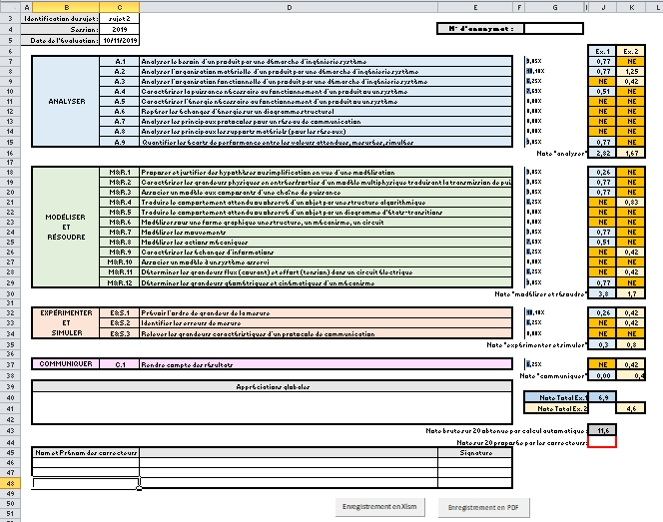
Séminaire du 26 novembre 2019
SCIENCES DE L’INGÉNIEUR
Fiche d’évaluation
Séminaire du 26 novembre 2019 – SI et ressources nationales– Boulenger Guillaume

Slide 6
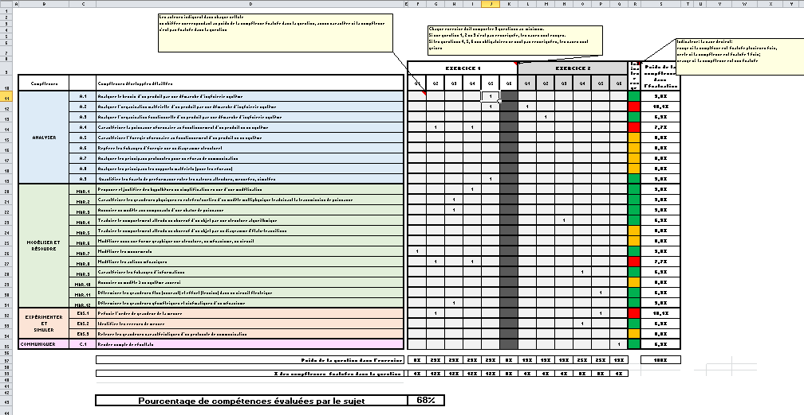
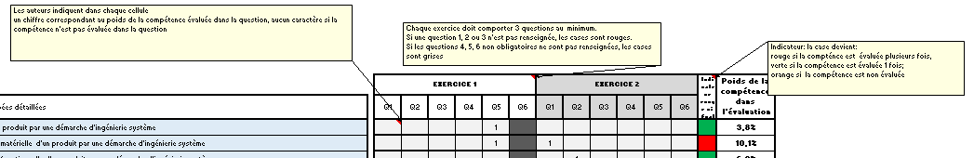
Séminaire du 26 novembre 2019
SCIENCES DE L’INGÉNIEUR
Description des compétences
Séminaire du 26 novembre 2019 – SI et ressources nationales– Boulenger Guillaume

Slide 7
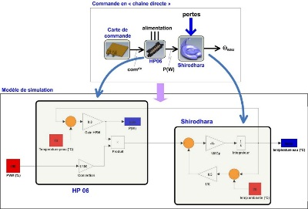
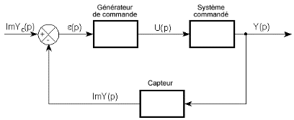
Séminaire du 26 novembre 2019
SCIENCES DE L’INGÉNIEUR
MINI-PROJET - ROBOT DE TÉLÉ-CHIRURGIE
Présentation du mini-projet
Organisation du mini-projet
Ce projet utilise les fonctionnalités de matlab pour la démarche d’ingénieurie et l’intéraction avec la carte de prototypage arduino
Points clés de l’évolution du programme de SI traités :
- La modélisation des systèmes est renforcée par l’approche
multi physique.
- L’étude des systèmes asservis est renforcée.
Séminaire du 26 novembre 2019 – SI et ressources nationales– Boulenger Guillaume

Slide 8
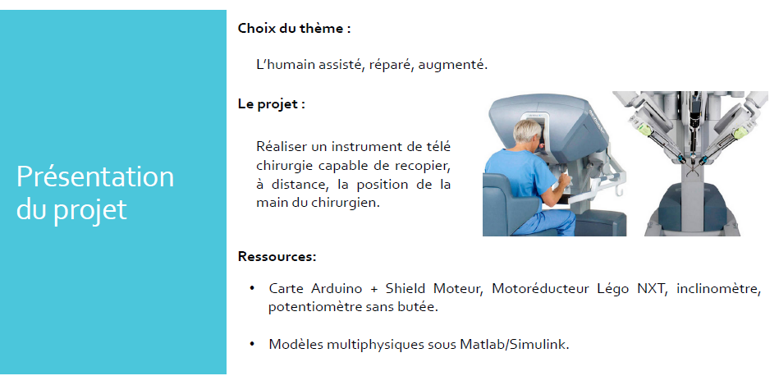
Séminaire du 26 novembre 2019
SCIENCES DE L’INGÉNIEUR
MINI-PROJET - ROBOT DE TÉLÉ-CHIRURGIE
Séminaire du 26 novembre 2019 – SI et ressources nationales– Boulenger Guillaume

Slide 9
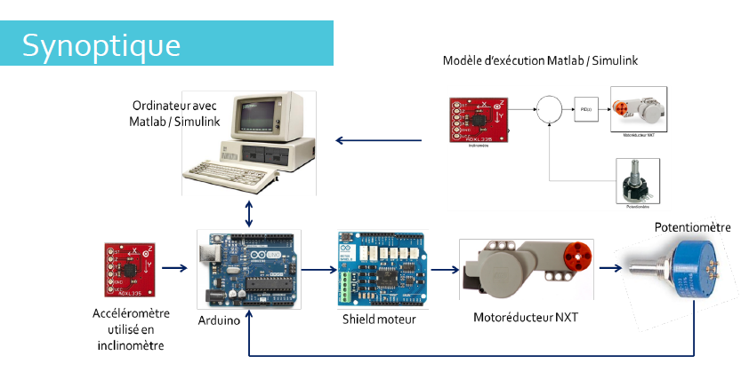
Séminaire du 26 novembre 2019
SCIENCES DE L’INGÉNIEUR
Séminaire du 26 novembre 2019 – SI et ressources nationales– Boulenger Guillaume

Slide 10
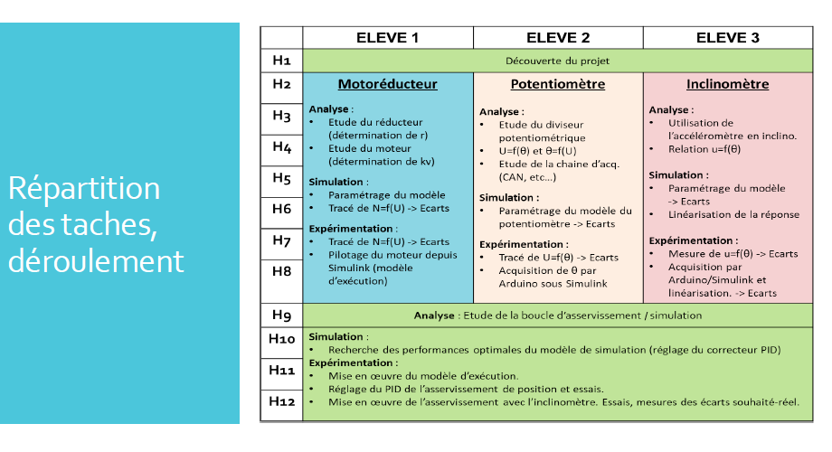
Séminaire du 26 novembre 2019
SCIENCES DE L’INGÉNIEUR
Séminaire du 26 novembre 2019 – SI et ressources nationales– Boulenger Guillaume

Slide 11
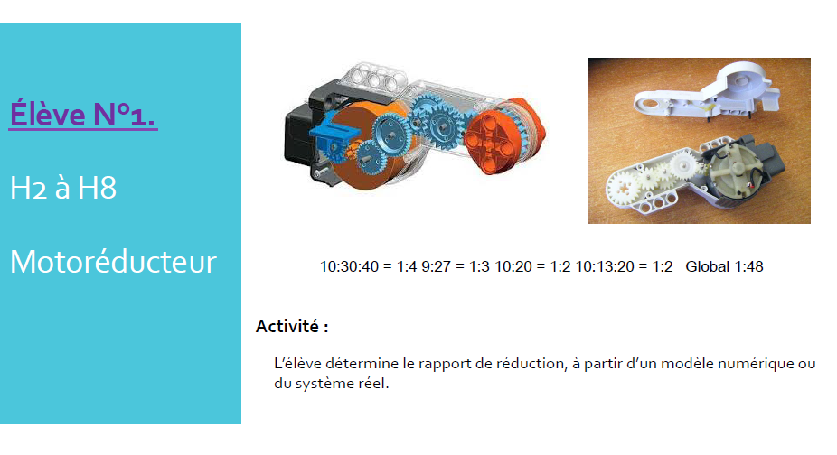
Séminaire du 26 novembre 2019
SCIENCES DE L’INGÉNIEUR
Séminaire du 26 novembre 2019 – SI et ressources nationales– Boulenger Guillaume

Slide 12
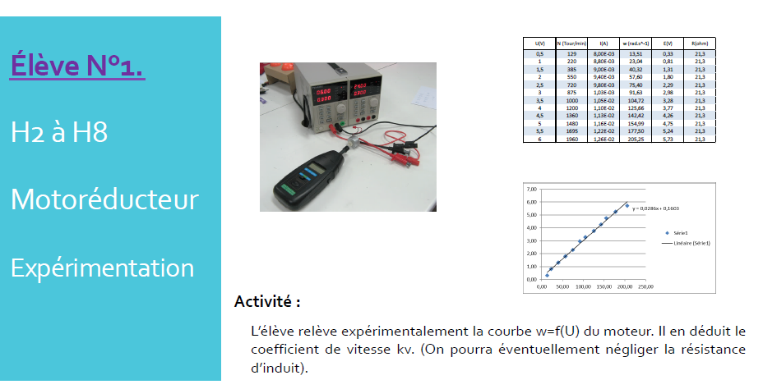
Séminaire du 26 novembre 2019
SCIENCES DE L’INGÉNIEUR
Séminaire du 26 novembre 2019 – SI et ressources nationales– Boulenger Guillaume

Slide 13
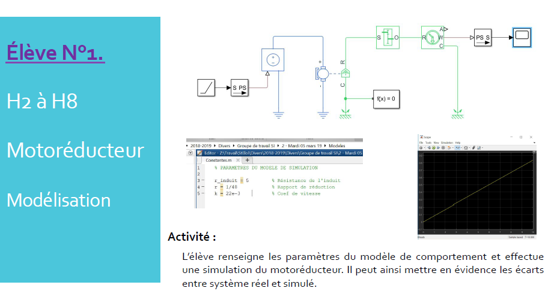
Séminaire du 26 novembre 2019
SCIENCES DE L’INGÉNIEUR
Séminaire du 26 novembre 2019 – SI et ressources nationales– Boulenger Guillaume

Slide 14
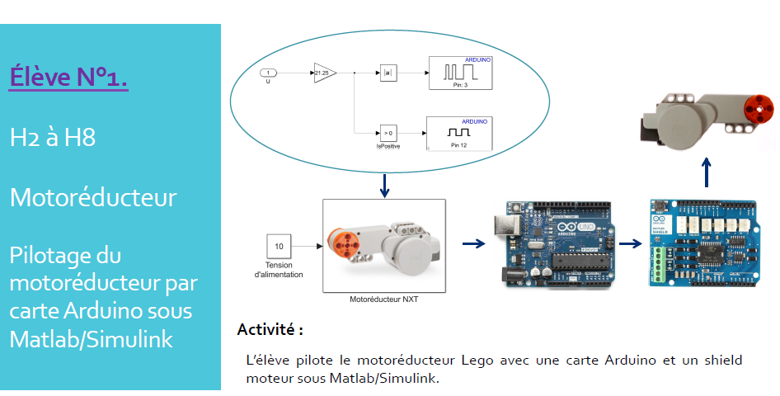
Séminaire du 26 novembre 2019
SCIENCES DE L’INGÉNIEUR
Séminaire du 26 novembre 2019 – SI et ressources nationales– Boulenger Guillaume

Slide 15
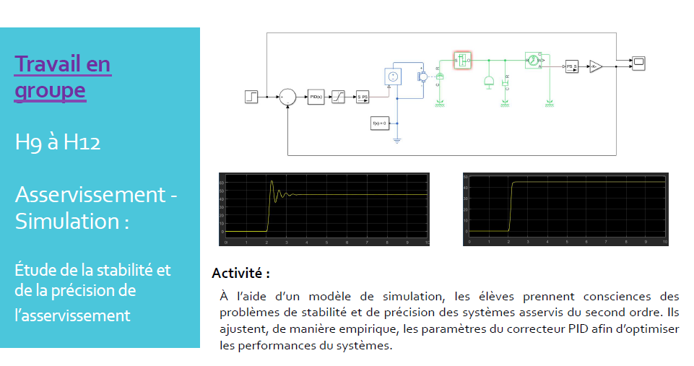
Séminaire du 26 novembre 2019
SCIENCES DE L’INGÉNIEUR
Séminaire du 26 novembre 2019 – SI et ressources nationales– Boulenger Guillaume

Slide 16
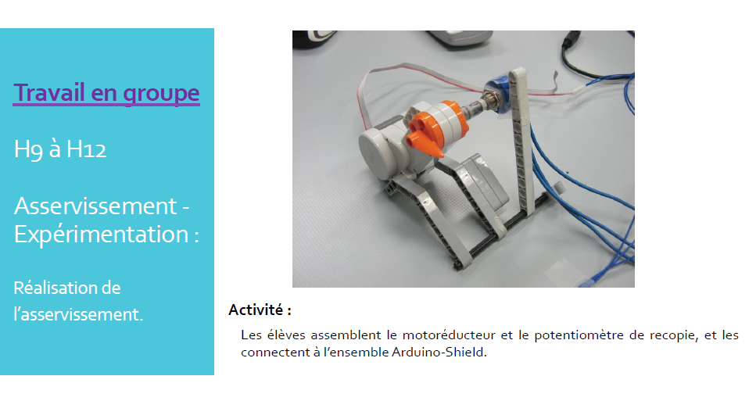
Séminaire du 26 novembre 2019
SCIENCES DE L’INGÉNIEUR
Séminaire du 26 novembre 2019 – SI et ressources nationales– Boulenger Guillaume

Slide 17
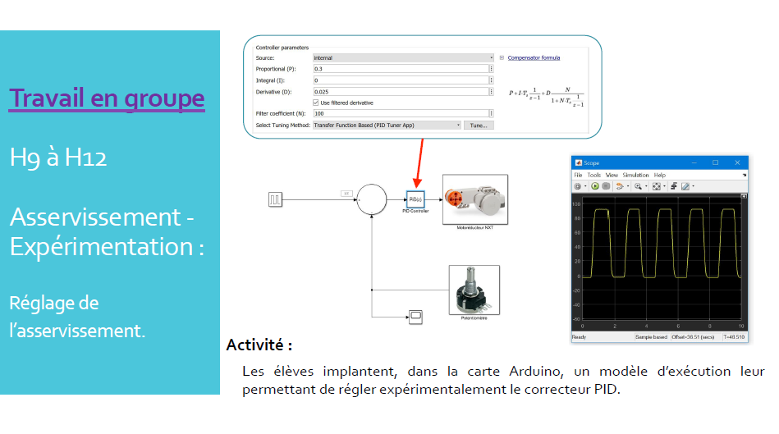
Séminaire du 26 novembre 2019
SCIENCES DE L’INGÉNIEUR
Séminaire du 26 novembre 2019 – SI et ressources nationales– Boulenger Guillaume

Slide 18
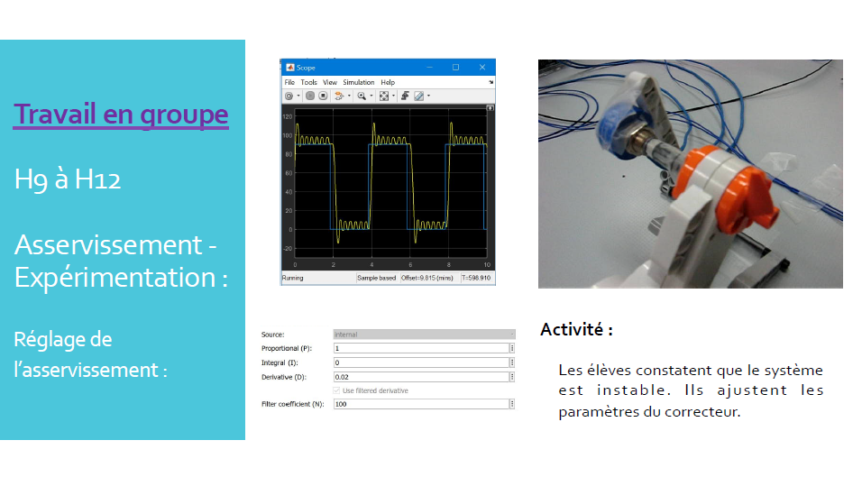
Séminaire du 26 novembre 2019
SCIENCES DE L’INGÉNIEUR
Séminaire du 26 novembre 2019 – SI et ressources nationales– Boulenger Guillaume

Slide 19
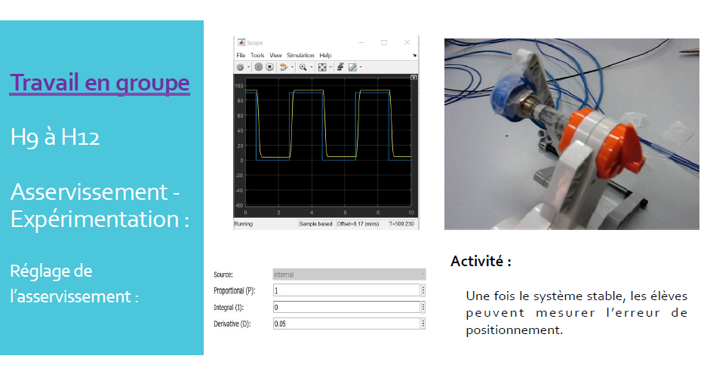
Séminaire du 26 novembre 2019
SCIENCES DE L’INGÉNIEUR
Séminaire du 26 novembre 2019 – SI et ressources nationales– Boulenger Guillaume

Slide 20
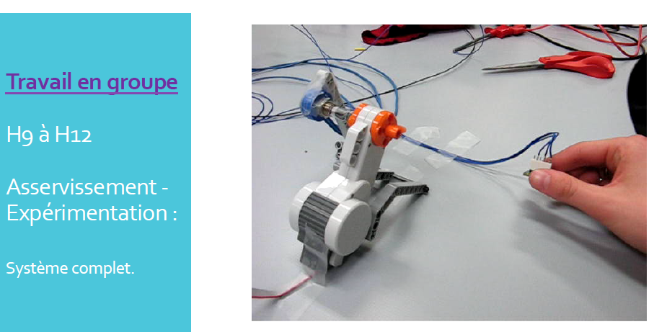
Séminaire du 26 novembre 2019
SCIENCES DE L’INGÉNIEUR
Séminaire du 26 novembre 2019 – SI et ressources nationales– Boulenger Guillaume

Slide 21



Séminaire du 26 novembre 2019
SCIENCES DE L’INGÉNIEUR
LA DEMARCHE D’INGENIEUR AVEC MATLAB /SIMULINK ET ARDUINO
Séminaire du 26 novembre 2019 – SI et ressources nationales– Boulenger Guillaume

Slide 22
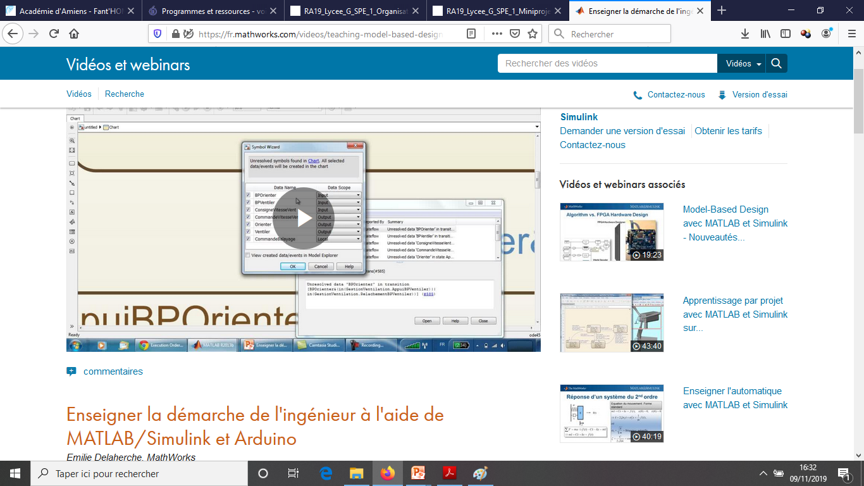
Séminaire du 26 novembre 2019
SCIENCES DE L’INGÉNIEUR
https://fr.mathworks.com/videos/teaching-model-based-design-with-matlabsimulink-and-arduino-89140.html
Séminaire du 26 novembre 2019 – SI et ressources nationales– Boulenger Guillaume

Slide 23
Séminaire du 26 novembre 2019
SCIENCES DE L’INGÉNIEUR
Démarche de l’ingénieur avec Matlab/simulink et arduino
La démarche de l’ingénieur consiste à proposer des solutions innovantes pour répondre à un besoin spécifié
Concevoir
Séminaire du 26 novembre 2019 – SI et ressources nationales– Boulenger Guillaume
Notes:
L’ingénieur lors de sa conception a besoin de vérifier que la performance réalisée soit conforme au besoin spécifié. Au stade de l’étude , deux approches pour évaluer les performances du système.

Slide 24
Séminaire du 26 novembre 2019
SCIENCES DE L’INGÉNIEUR
Démarche de l’ingénieur avec Matlab/simulink et arduino
La démarche de l’ingénieur consiste à proposer des solutions innovantes pour répondre à un besoin spécifié
Concevoir
Modéliser
Séminaire du 26 novembre 2019 – SI et ressources nationales– Boulenger Guillaume
Notes:
Première étape modéliser

Slide 25
Séminaire du 26 novembre 2019
SCIENCES DE L’INGÉNIEUR
Démarche de l’ingénieur avec Matlab/simulink et arduino
La démarche de l’ingénieur consiste à proposer des solutions innovantes pour répondre à un besoin spécifié
Concevoir
Modéliser
Simuler
Séminaire du 26 novembre 2019 – SI et ressources nationales– Boulenger Guillaume
Notes:
Puis simuler le système

Slide 26
Séminaire du 26 novembre 2019
SCIENCES DE L’INGÉNIEUR
Démarche de l’ingénieur avec Matlab/simulink et arduino
La démarche de l’ingénieur consiste à proposer des solutions innovantes pour répondre à un besoin spécifié
Concevoir
Modéliser
Simuler
Implémenter
Séminaire du 26 novembre 2019 – SI et ressources nationales– Boulenger Guillaume
Notes:
Deuxième étape , implémenter la solution sur un prototype du produit reproduisant au mieux les conditions d’utilisation du produit pour s’assurer qu’il répond bien au cahier des charges

Slide 27
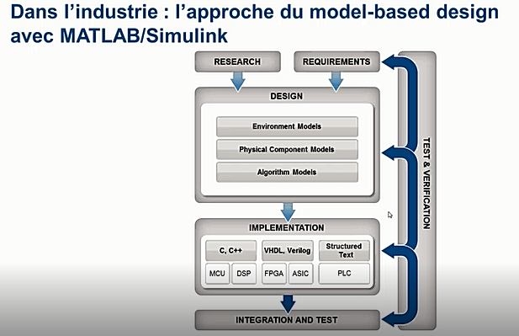
Séminaire du 26 novembre 2019
SCIENCES DE L’INGÉNIEUR
Séminaire du 26 novembre 2019 – SI et ressources nationales– Boulenger Guillaume

Slide 28

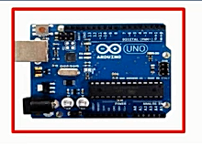
Séminaire du 26 novembre 2019
SCIENCES DE L’INGÉNIEUR
Matlab/simulink permet une connectivité avec le matériel pédagogique :
Dans notre cas avec les cartes arduino
Séminaire du 26 novembre 2019 – SI et ressources nationales– Boulenger Guillaume

Slide 29

Séminaire du 26 novembre 2019
SCIENCES DE L’INGÉNIEUR
Exemple sur la commande d’un ventilateur
Séminaire du 26 novembre 2019 – SI et ressources nationales– Boulenger Guillaume

Slide 30
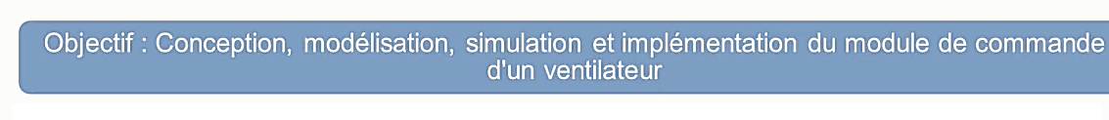
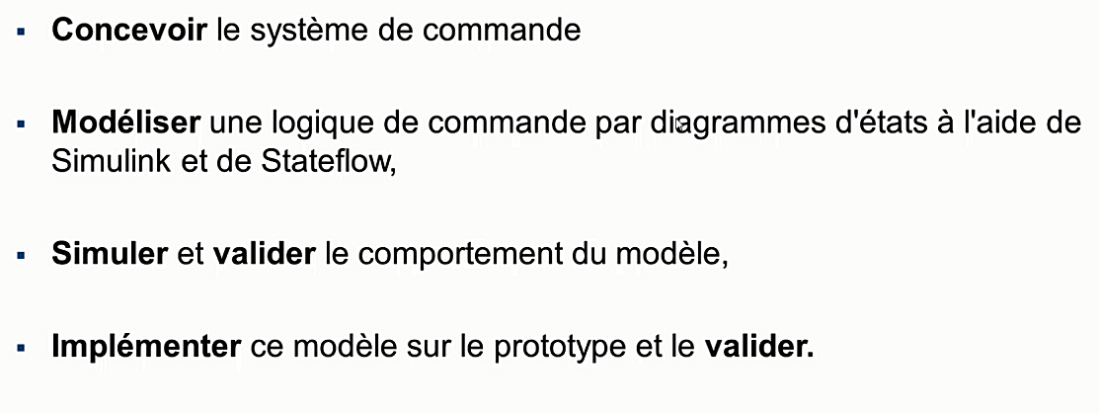
Séminaire du 26 novembre 2019
SCIENCES DE L’INGÉNIEUR
Séminaire du 26 novembre 2019 – SI et ressources nationales– Boulenger Guillaume

Slide 31
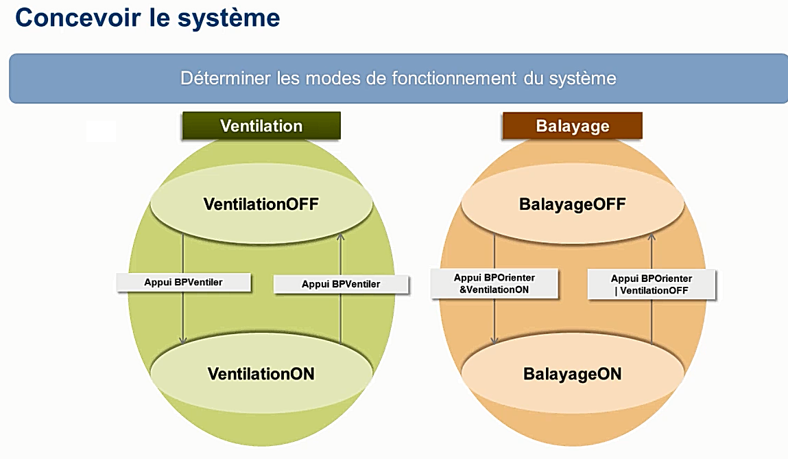
Séminaire du 26 novembre 2019
SCIENCES DE L’INGÉNIEUR
Séminaire du 26 novembre 2019 – SI et ressources nationales– Boulenger Guillaume

Slide 32
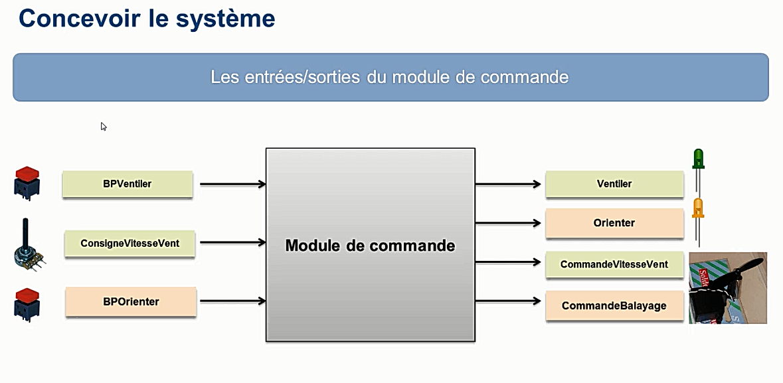
Séminaire du 26 novembre 2019
SCIENCES DE L’INGÉNIEUR
Séminaire du 26 novembre 2019 – SI et ressources nationales– Boulenger Guillaume

Slide 33
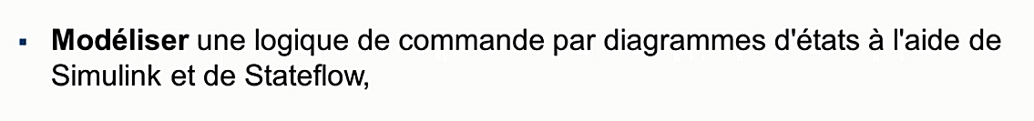
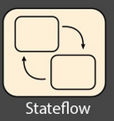
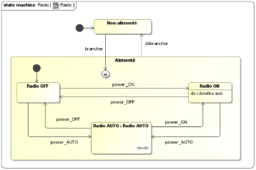
Séminaire du 26 novembre 2019
SCIENCES DE L’INGÉNIEUR
Point clé de l’évolution du programme de SI traité :
Les outils de description des systèmes à évènements discrets (GRAFCET) évoluent vers les graphes d’états, compatibles avec un environnement numérique.
Séminaire du 26 novembre 2019 – SI et ressources nationales– Boulenger Guillaume

Slide 34
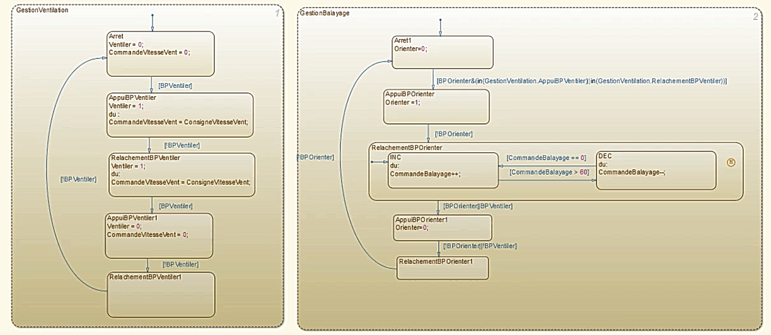
Séminaire du 26 novembre 2019
SCIENCES DE L’INGÉNIEUR
Séminaire du 26 novembre 2019 – SI et ressources nationales– Boulenger Guillaume

Slide 35
Séminaire du 26 novembre 2019
SCIENCES DE L’INGÉNIEUR
Séminaire du 26 novembre 2019 – SI et ressources nationales– Boulenger Guillaume

Slide 36
Séminaire du 26 novembre 2019
SCIENCES DE L’INGÉNIEUR
Séminaire du 26 novembre 2019 – SI et ressources nationales– Boulenger Guillaume

Slide 37
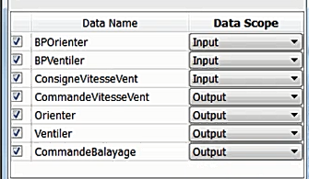
Séminaire du 26 novembre 2019
SCIENCES DE L’INGÉNIEUR
Séminaire du 26 novembre 2019 – SI et ressources nationales– Boulenger Guillaume

Slide 38
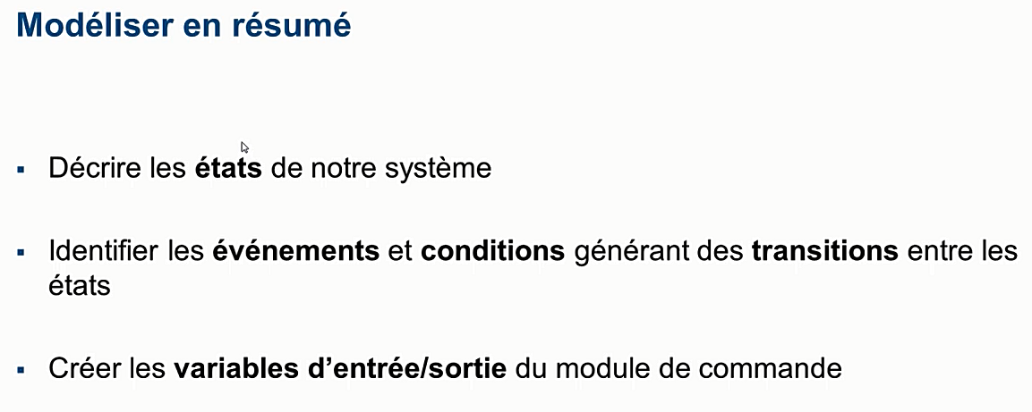
Séminaire du 26 novembre 2019
SCIENCES DE L’INGÉNIEUR
Séminaire du 26 novembre 2019 – SI et ressources nationales– Boulenger Guillaume

Slide 39
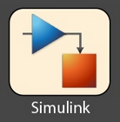
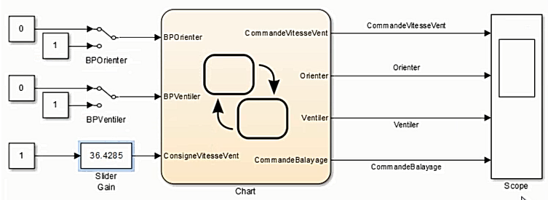
Séminaire du 26 novembre 2019
SCIENCES DE L’INGÉNIEUR
Séminaire du 26 novembre 2019 – SI et ressources nationales– Boulenger Guillaume

Slide 40
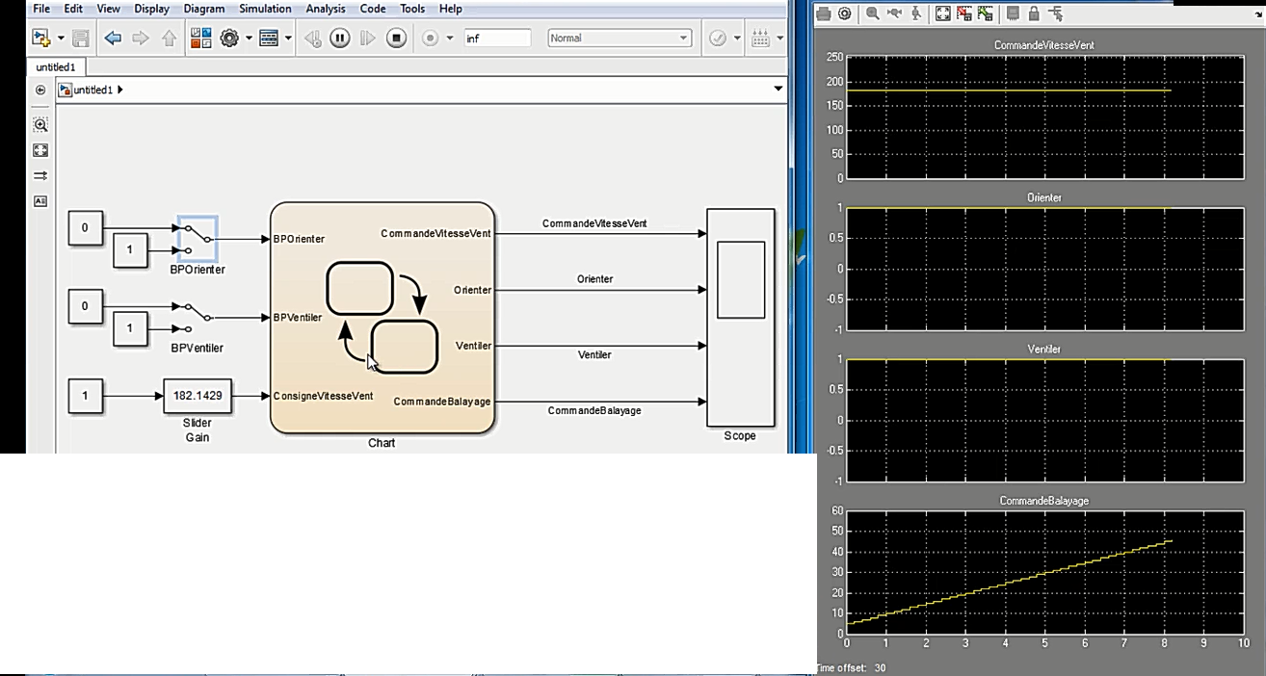
Séminaire du 26 novembre 2019
SCIENCES DE L’INGÉNIEUR
Séminaire du 26 novembre 2019 – SI et ressources nationales– Boulenger Guillaume

Slide 41
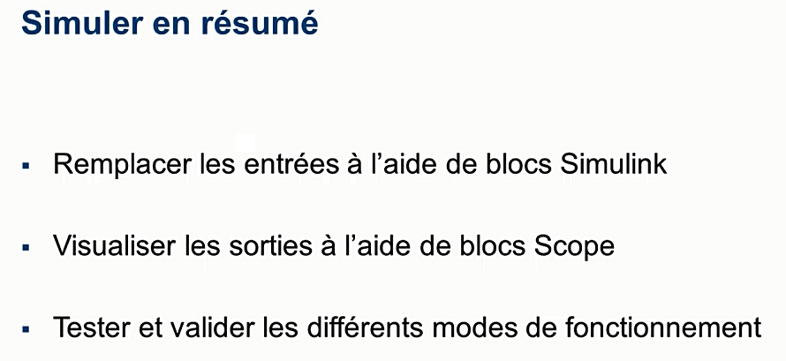
Séminaire du 26 novembre 2019
SCIENCES DE L’INGÉNIEUR
Séminaire du 26 novembre 2019 – SI et ressources nationales– Boulenger Guillaume

Slide 42

Séminaire du 26 novembre 2019
SCIENCES DE L’INGÉNIEUR
Valider en simulation sur la carte arduino
Séminaire du 26 novembre 2019 – SI et ressources nationales– Boulenger Guillaume

Slide 43
Séminaire du 26 novembre 2019
SCIENCES DE L’INGÉNIEUR
Installation des packages matlab and simulink pour arduino
Séminaire du 26 novembre 2019 – SI et ressources nationales– Boulenger Guillaume

Slide 44
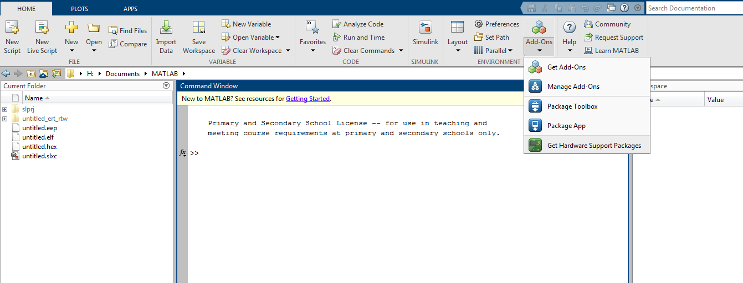
Séminaire du 26 novembre 2019
SCIENCES DE L’INGÉNIEUR
Séminaire du 26 novembre 2019 – SI et ressources nationales– Boulenger Guillaume

Slide 45
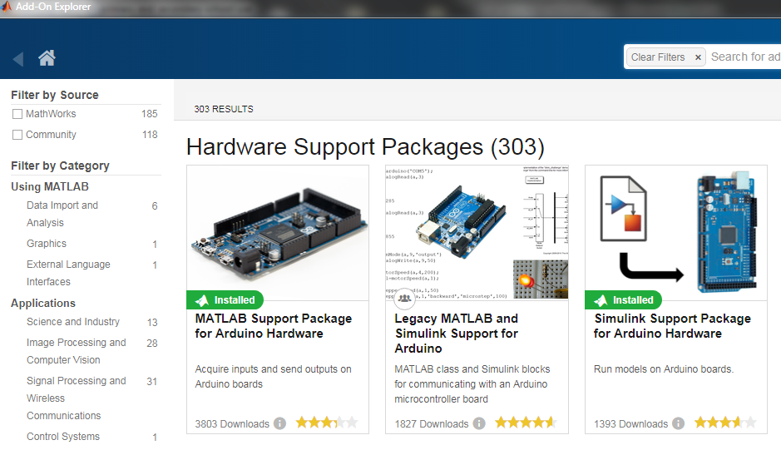
Séminaire du 26 novembre 2019
SCIENCES DE L’INGÉNIEUR
Séminaire du 26 novembre 2019 – SI et ressources nationales– Boulenger Guillaume

Slide 46
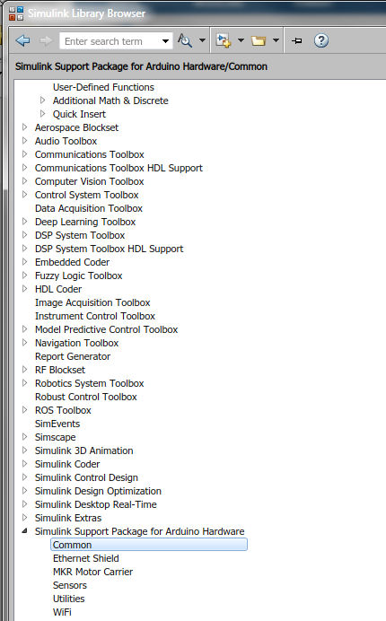
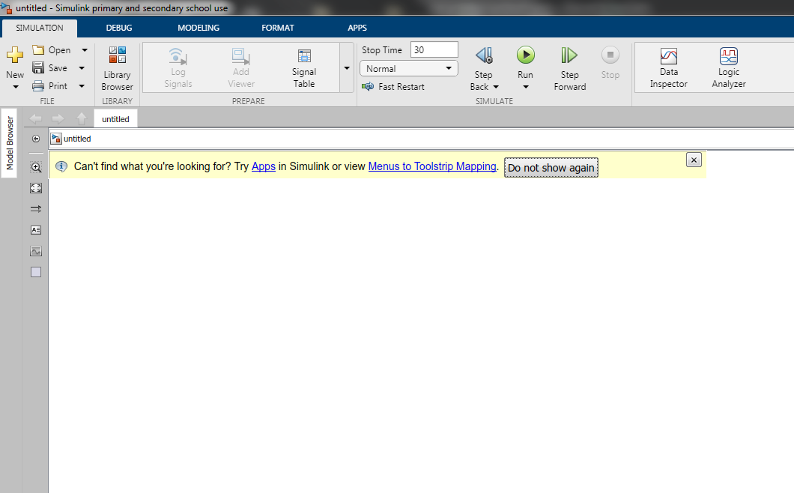
Séminaire du 26 novembre 2019
SCIENCES DE L’INGÉNIEUR
Le support package pour arduino permet d’obtenir une extension de « simulink library » pour arduino.
Séminaire du 26 novembre 2019 – SI et ressources nationales– Boulenger Guillaume

Slide 47
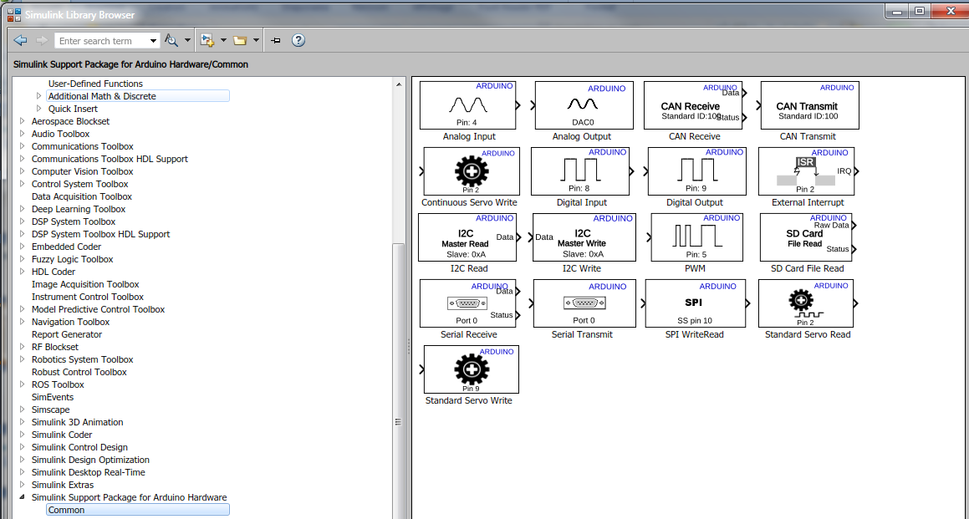
Séminaire du 26 novembre 2019
SCIENCES DE L’INGÉNIEUR
Séminaire du 26 novembre 2019 – SI et ressources nationales– Boulenger Guillaume

Slide 48
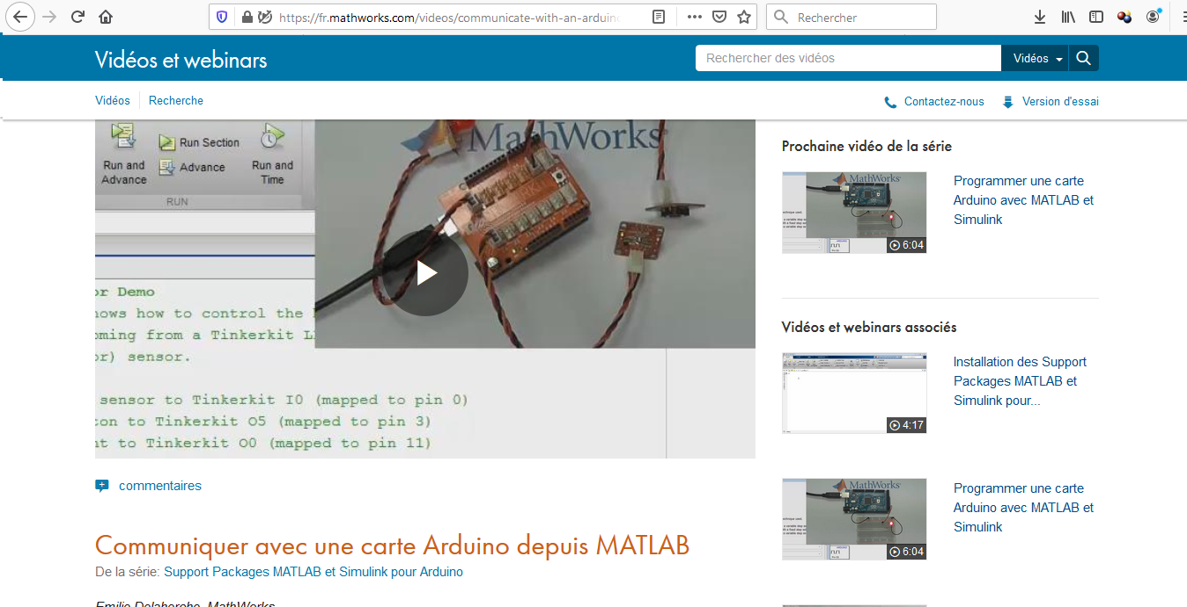
Séminaire du 26 novembre 2019
SCIENCES DE L’INGÉNIEUR
https://fr.mathworks.com/videos/communicate-with-an-arduino-board-from-matlab-107654.html
Séminaire du 26 novembre 2019 – SI et ressources nationales– Boulenger Guillaume

Slide 49
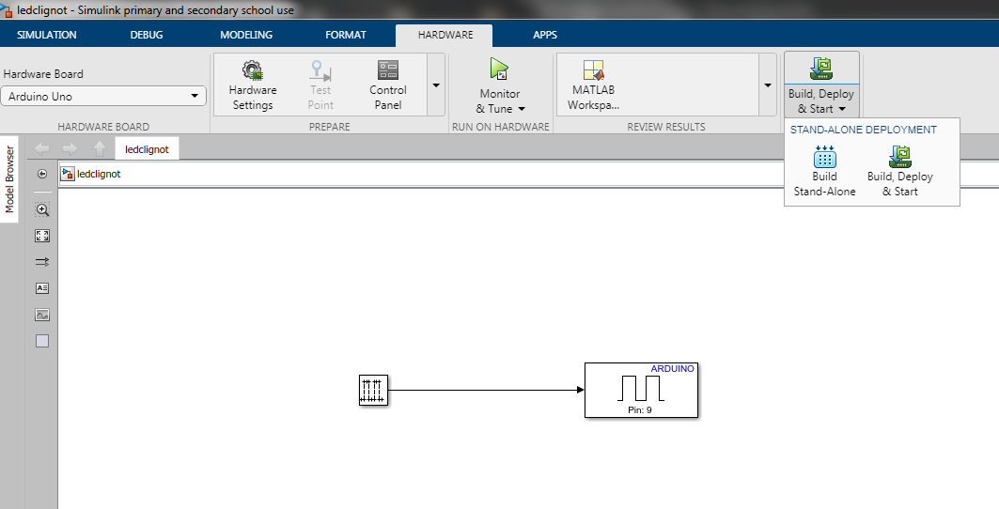
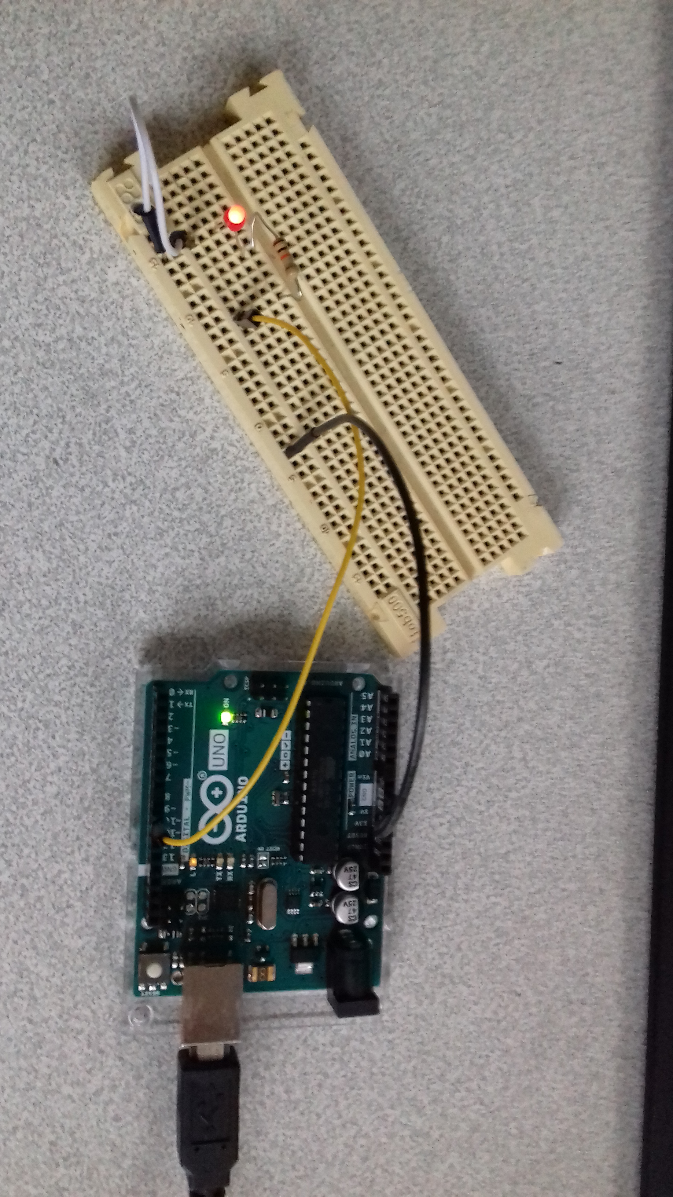
Séminaire du 26 novembre 2019
SCIENCES DE L’INGÉNIEUR
Séminaire du 26 novembre 2019 – SI et ressources nationales– Boulenger Guillaume

Slide 50
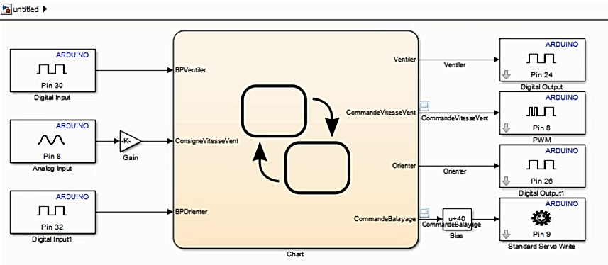
Séminaire du 26 novembre 2019
SCIENCES DE L’INGÉNIEUR
Connection des entrées et sorties de la carte arduino au modèle stateflow
Séminaire du 26 novembre 2019 – SI et ressources nationales– Boulenger Guillaume

Slide 51
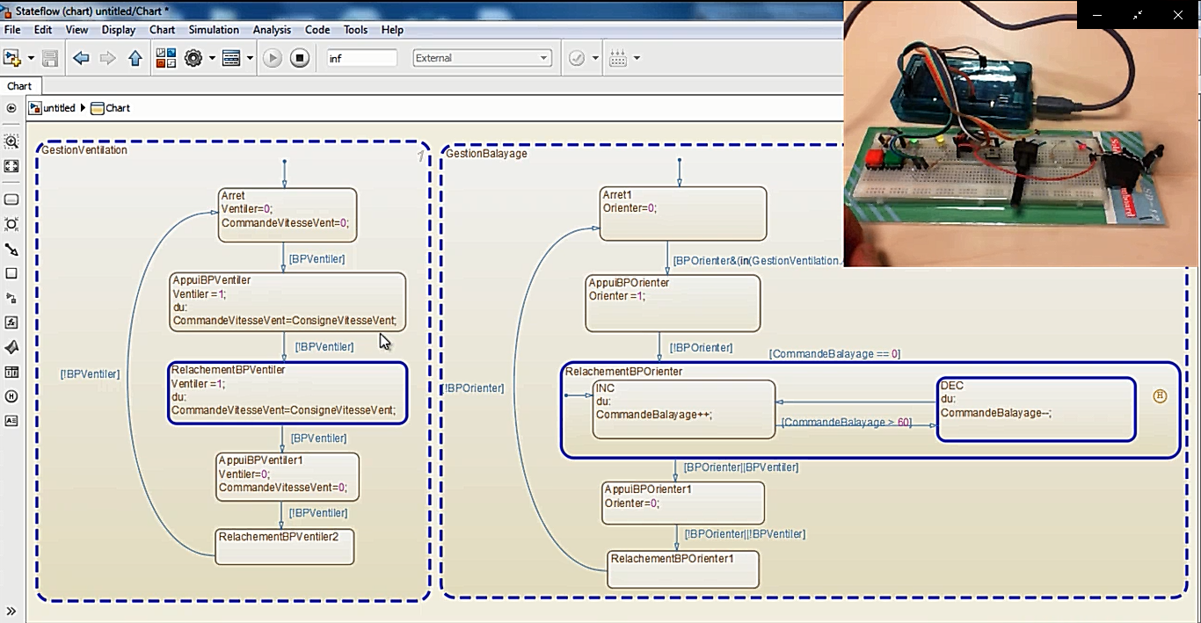
Séminaire du 26 novembre 2019
SCIENCES DE L’INGÉNIEUR
Déploiement et exécution du modèle dans la carte arduino
Séminaire du 26 novembre 2019 – SI et ressources nationales– Boulenger Guillaume

Slide 52
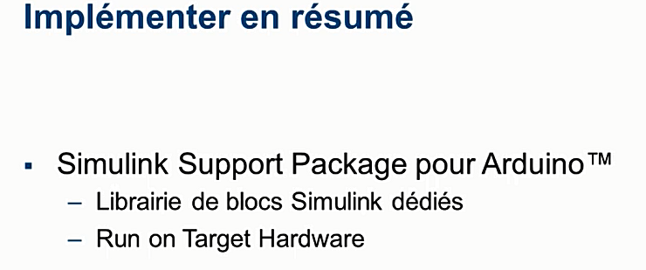
Séminaire du 26 novembre 2019
SCIENCES DE L’INGÉNIEUR
Séminaire du 26 novembre 2019 – SI et ressources nationales– Boulenger Guillaume

Slide 53


Séminaire du 26 novembre 2019
SCIENCES DE L’INGÉNIEUR
MINI-PROJET – DIGI-CONTROLE
Fiche présentation du projet
Ce projet utilise pour l’une de ses activités le plugin ISEN magicdraw pour l’écriture de cahier des charges
Points clés de l’évolution du programme de SI traités :
Les approches d’analyse SADT sont remplacées par un outil d’ingénierie système plus généraliste et compatible avec un environnement numérique SysML (Système Modeling Langage).
Séminaire du 26 novembre 2019 – SI et ressources nationales– Boulenger Guillaume

Slide 54

Séminaire du 26 novembre 2019
SCIENCES DE L’INGÉNIEUR
Séminaire du 26 novembre 2019 – SI et ressources nationales– Boulenger Guillaume

Slide 55

Séminaire du 26 novembre 2019
SCIENCES DE L’INGÉNIEUR
Séminaire du 26 novembre 2019 – SI et ressources nationales– Boulenger Guillaume

Slide 56

Séminaire du 26 novembre 2019
SCIENCES DE L’INGÉNIEUR
Séminaire du 26 novembre 2019 – SI et ressources nationales– Boulenger Guillaume

Slide 57

Séminaire du 26 novembre 2019
SCIENCES DE L’INGÉNIEUR
Séminaire du 26 novembre 2019 – SI et ressources nationales– Boulenger Guillaume

Slide 58

Séminaire du 26 novembre 2019
SCIENCES DE L’INGÉNIEUR
Mission du système
Séminaire du 26 novembre 2019 – SI et ressources nationales– Boulenger Guillaume

Slide 59

Séminaire du 26 novembre 2019
SCIENCES DE L’INGÉNIEUR
Contexte
Séminaire du 26 novembre 2019 – SI et ressources nationales– Boulenger Guillaume

Slide 60

Séminaire du 26 novembre 2019
SCIENCES DE L’INGÉNIEUR
Cas d’utilisation
Séminaire du 26 novembre 2019 – SI et ressources nationales– Boulenger Guillaume

Slide 61

Séminaire du 26 novembre 2019
SCIENCES DE L’INGÉNIEUR
Scénarios
Séminaire du 26 novembre 2019 – SI et ressources nationales– Boulenger Guillaume

Slide 62

Séminaire du 26 novembre 2019
SCIENCES DE L’INGÉNIEUR
Diagramme des besoins
Séminaire du 26 novembre 2019 – SI et ressources nationales– Boulenger Guillaume

Slide 63

Séminaire du 26 novembre 2019
SCIENCES DE L’INGÉNIEUR
Séminaire du 26 novembre 2019 – SI et ressources nationales– Boulenger Guillaume

Slide 64

Séminaire du 26 novembre 2019
SCIENCES DE L’INGÉNIEUR
https://eduscol.education.fr/sti/ressources_techniques/plugin-isen-magicdraw
Séminaire du 26 novembre 2019 – SI et ressources nationales– Boulenger Guillaume

Slide 65

Séminaire du 26 novembre 2019
SCIENCES DE L’INGÉNIEUR
Séminaire du 26 novembre 2019 – SI et ressources nationales– Boulenger Guillaume

Slide 66

Séminaire du 26 novembre 2019
SCIENCES DE L’INGÉNIEUR
De zipper pour récupérer le plugin magicdraw
Séminaire du 26 novembre 2019 – SI et ressources nationales– Boulenger Guillaume

Slide 67

Séminaire du 26 novembre 2019
SCIENCES DE L’INGÉNIEUR
Installation du plugin possible uniquement sur les versions MagicDraw à partir de la version 17.0.2
Séminaire du 26 novembre 2019 – SI et ressources nationales– Boulenger Guillaume

Slide 68

Séminaire du 26 novembre 2019
SCIENCES DE L’INGÉNIEUR
Séminaire du 26 novembre 2019 – SI et ressources nationales– Boulenger Guillaume

Slide 69

Séminaire du 26 novembre 2019
SCIENCES DE L’INGÉNIEUR
Séminaire du 26 novembre 2019 – SI et ressources nationales– Boulenger Guillaume

Slide 70

Séminaire du 26 novembre 2019
SCIENCES DE L’INGÉNIEUR
Séminaire du 26 novembre 2019 – SI et ressources nationales– Boulenger Guillaume

Slide 71

Séminaire du 26 novembre 2019
SCIENCES DE L’INGÉNIEUR
Séminaire du 26 novembre 2019 – SI et ressources nationales– Boulenger Guillaume

Slide 72

Séminaire du 26 novembre 2019
SCIENCES DE L’INGÉNIEUR
Séminaire du 26 novembre 2019 – SI et ressources nationales– Boulenger Guillaume

Slide 73

Séminaire du 26 novembre 2019
SCIENCES DE L’INGÉNIEUR
Exemple sur : Portail Domoticc
Séminaire du 26 novembre 2019 – SI et ressources nationales– Boulenger Guillaume

Slide 74

Séminaire du 26 novembre 2019
SCIENCES DE L’INGÉNIEUR
Séminaire du 26 novembre 2019 – SI et ressources nationales– Boulenger Guillaume

Slide 75

Séminaire du 26 novembre 2019
SCIENCES DE L’INGÉNIEUR
Séminaire du 26 novembre 2019 – SI et ressources nationales– Boulenger Guillaume

Slide 76

Séminaire du 26 novembre 2019
SCIENCES DE L’INGÉNIEUR
Séminaire du 26 novembre 2019 – SI et ressources nationales– Boulenger Guillaume

Slide 77

Séminaire du 26 novembre 2019
SCIENCES DE L’INGÉNIEUR
Séminaire du 26 novembre 2019 – SI et ressources nationales– Boulenger Guillaume

Slide 78

Séminaire du 26 novembre 2019
SCIENCES DE L’INGÉNIEUR
Séminaire du 26 novembre 2019 – SI et ressources nationales– Boulenger Guillaume

Slide 79

Séminaire du 26 novembre 2019
SCIENCES DE L’INGÉNIEUR
Séminaire du 26 novembre 2019 – SI et ressources nationales– Boulenger Guillaume

Slide 80

Séminaire du 26 novembre 2019
SCIENCES DE L’INGÉNIEUR
Séminaire du 26 novembre 2019 – SI et ressources nationales– Boulenger Guillaume

Slide 81

Séminaire du 26 novembre 2019
SCIENCES DE L’INGÉNIEUR
Séminaire du 26 novembre 2019 – SI et ressources nationales– Boulenger Guillaume

Slide 82

Séminaire du 26 novembre 2019
SCIENCES DE L’INGÉNIEUR
Séminaire du 26 novembre 2019 – SI et ressources nationales– Boulenger Guillaume

Slide 83

Séminaire du 26 novembre 2019
SCIENCES DE L’INGÉNIEUR
Séminaire du 26 novembre 2019 – SI et ressources nationales– Boulenger Guillaume

Slide 84
Séminaire du 26 novembre 2019
SCIENCES DE L’INGÉNIEUR
MERCI DE VOTRE ATTENTION
Séminaire du 26 novembre 2019 – SI et ressources nationales– Boulenger Guillaume

